Slide 1
Seguridad en Routers
Integrantes: Jose Galvis, Wilmer Gómez, Juan Manuel Imbachí

Slide 2
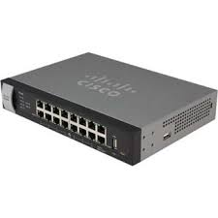
Contexto
Cisco reporta vulnerabilidades en 2019 con respecto a ciertos modelos de sus routers.
Vulnerabilidades sobre todo con respecto al software que integran los dispositivos.
Dichas vulnerabilidades pueden ser explotadas sobre todo llevando solicitudes HTTP maliciosas.
Exploit exitoso podría permitir al atacante ejecutar de manera oculta, como un usuario de alto privilegio, un código arbitrario en el sistema operativo del dispositivo afectado

Slide 3

Objetivos alcanzables originales
Describir el proceso de obtención de información a partir del uso de herramientas de pentesting como Metasploit Framework y hydra.
Obtener información enviada a través de los router mediante el aprovechamiento de vulnerabilidades detectadas con un análisis de pentesting.

Slide 4
Marco teórico
Para el marco teórico nos enfocamos en el análisis de Pentesting.
Esta herramienta consiste en ejecutar diversos ataques contra sistemas informáticos con el fin de identificar posibles fallos de seguridad.

Slide 5

Pentesting caja blanca
Se conoce absolutamente todo sobre el sistema que se va a intentar vulnerar.
Es el tipo de pentesting más completo de todos.
Es el que menos tiempo malgasta. Ya que en los otros análisis se pierde tiempo examinando todo el sistema.
Normalmente realizada por miembros de la organización propietaria de los activos ya que se requiere mucha información.

Slide 6

Pentesting caja negra
Se desconoce absolutamente todo con respecto a los activos que se van a buscar vulnerar.
Se considera como un ataque a ciegas.
Sirve para simular un ataque por parte de agentes externos a la organización.

Slide 7

Pentesting caja gris
Es una combinación entre el pentesting de caja blanca y el de caja negra.
Se conoce cierta información sobre el sistema que se va a atacar, mas no se conocen absolutamente todos los datos.
Se debe invertir tiempo en el “fingerprint”, donde se escanean todos los posibles fallos del sistema.
Este será el pentesting que se realizará ya que se conocen algunos componentes de la infraestructura mas no todos.

Slide 8
Routers esperados vs Routers obtenidos
Esperados:
ISR 4321 SEC/K9
CISCO 2901/K9
CISCO 1841
CISCO 2911/K9
Obtenidos:
CISCO 4321 (ninguna vulnerabilidad reportada)
HITRON CGNV 2

Slide 9
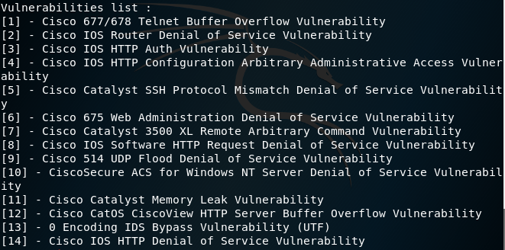
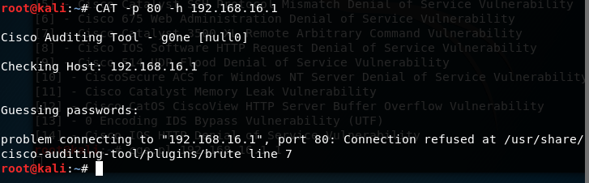
Herramientas utilizadas
Cisco Global Exploiter

Slide 10
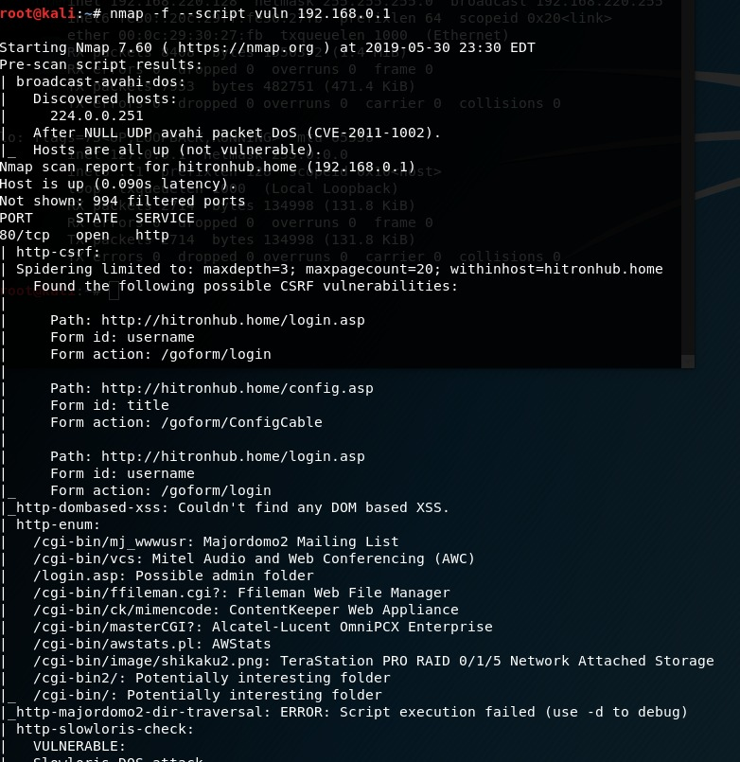
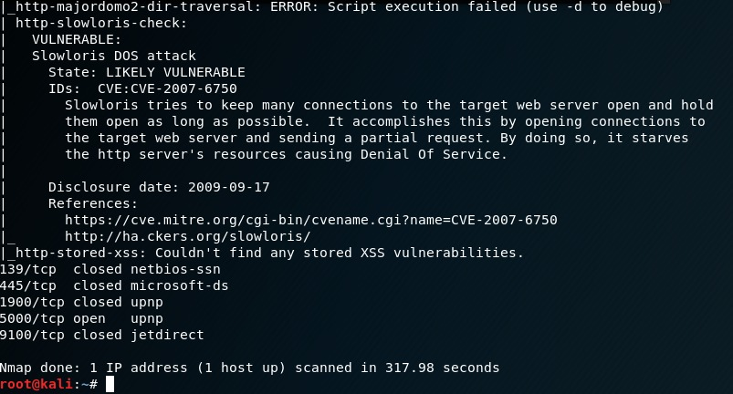
Herramientas utilizadas
Nmap

Slide 11




Resultados

